Slide 1

TRƯỜNG TIỂU HỌC VÀ THCS ĐẠI CHÁNH
CHÀO MỪNG QUÝ THẦY CÔ
VỀ DỰ GIỜ THĂM LỚP 2A
Môn :toán
PHÉP TRỪ (CÓ NHỚ) TRONG PHẠM VI 1000
Giáo viên thực hiện: Đặng Thị Dưỡng

Slide 2
Thứ tư ngày 12 tháng 4 năm 2023
Toán
Khởi động:
TRÒ CHƠI: Ai nhanh, ai đúng
?
400
600 – 200 =
Kết quả nào đúng với phép tính trên
a
300
b
400
c
500

Slide 3
Thứ tư ngày 12 tháng 4 năm 2023
Toán
Khởi động:
TRÒ CHƠI: Ai nhanh, ai đúng
500
?
800 – 300 =
Kết quả nào đúng với phép tính trên
a
700
b
600
c
500

Slide 4
Thứ tư ngày 12 tháng 4 năm 2023
Toán
PHÉP TRỪ (CÓ NHỚ) TRONG PHẠM VI 1000

Slide 5

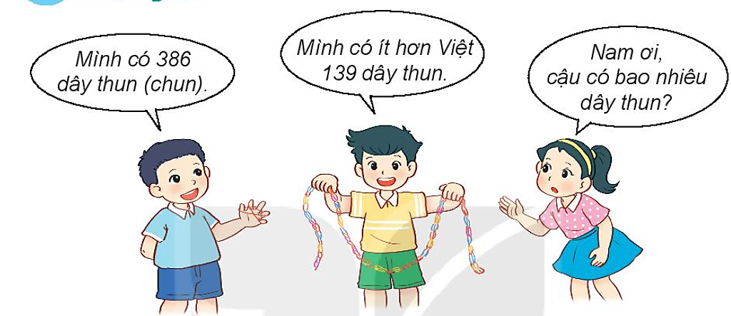
Thứ tư ngày 12 tháng 4 năm 2023
Toán
PHÉP TRỪ (CÓ NHỚ) TRONG PHẠM VI 1000
3
8
6
-
1
3
9

Slide 6
Thứ tư ngày 12 tháng 4 năm 2023
Toán
PHÉP TRỪ (CÓ NHỚ) TRONG PHẠM VI 1000
Trăm | Chục | Đơn vị
3
8
6
-
1
3
9

Slide 7
Thứ tư ngày 12 tháng 4 năm 2023
Toán
PHÉP TRỪ (CÓ NHỚ) TRONG PHẠM VI 1000
Trăm | Chục | Đơn vị
3
8
6
-
1
3
9

Slide 8
Thứ tư ngày 12 tháng 4 năm 2023
Toán
PHÉP TRỪ (CÓ NHỚ) TRONG PHẠM VI 1000
Trăm | Chục | Đơn vị
3
8
6
-
1
3
9

Slide 9
Thứ tư ngày 12 tháng 4 năm 2023
Toán
PHÉP TRỪ (CÓ NHỚ) TRONG PHẠM VI 1000
Trăm | Chục | Đơn vị

Slide 10
Thứ tư ngày 12 tháng 4 năm 2023
Toán
PHÉP TRỪ (CÓ NHỚ) TRONG PHẠM VI 1000
Trăm | Chục | Đơn vị
3
8
6
-
1
3
9
6 không trừ được 9
lấy 16 trừ 9
3
8
6
-
.
, nhớ 1
1
3
9
bằng 7, viết 7
2
4
7
8 trừ 1 bằng 7,
7 trừ 3 bằng 4
viết 4
3 trừ 1 bằng 2,
viết 2
386 – 139 = 247
Nhận xét:

Slide 11
Thứ tư ngày 12 tháng 4 năm 2023
Toán
PHÉP TRỪ (CÓ NHỚ) TRONG PHẠM VI 1000
Hoạt động :

Slide 12
s/91
Thứ tư ngày 12 tháng 4 năm 2023
Toán
PHÉP TRỪ (CÓ NHỚ) TRONG PHẠM VI 1000
Hoạt động :
1
Tính.
2
4
1
4
2
4
6
2
3
5
6
2
-
-
-
-
2
0
7
6
1
7
3
3
8
1
3
8

Slide 13
s/91
Thứ tư ngày 12 tháng 4 năm 2023
Toán
PHÉP TRỪ (CÓ NHỚ) TRONG PHẠM VI 1000
Hoạt động :
1
Tính.
2
4
1
4
2
4
6
2
3
5
6
2
-
-
-
-
.
.
.
1
3
8
2
0
7
6
1
7
3
3
8
.
1
0
3
2
1
7
0
0
6
2
2
4
NX

Slide 14
Thứ tư ngày 12 tháng 4 năm 2023
Toán
PHÉP TRỪ (CÓ NHỚ) TRONG PHẠM VI 1000
Hoạt động :
2
Đặt tính rồi tính .
362 – 36
485 – 128
651 - 635
780 - 68

Slide 15
Thứ tư ngày 12 tháng 4 năm 2023
Toán
PHÉP TRỪ (CÓ NHỚ) TRONG PHẠM VI 1000
Hoạt động :
2
Đặt tính rồi tính .
362 – 36
485 – 128
651 - 635
780 - 68
362
485
651
780
-
-
-
-
.
.
.
36
.
635
68
128
3
2
6
1
1
3
5
7
0
6
7
2

Slide 16
Thứ tư ngày 12 tháng 4 năm 2023
Toán
PHÉP TRỪ (CÓ NHỚ) TRONG PHẠM VI 1000
Hoạt động :
3
Trong vườn ươm có 456 cây giống ,người ta lấy đi 148 cây giống để trồng rừng. Hỏi trong vườn ươm còn lại bao nhiêu cây giống?
Bài giải
Số cây giống trong vườn ươm còn lại là:
456 – 148 =308 (cây giống)
Đáp số: 308 cây giống
Tóm tắt:
Có : 456 cây giống
Lấy đi : 148 cây giống .
Còn lại: … cây giống ?

Slide 17



Thứ tư ngày 12 tháng 4 năm 2023
Toán
PHÉP TRỪ (CÓ NHỚ) TRONG PHẠM VI 1000
*TRÒ CHƠI: “HÁI HOA DÂN CHỦ”:
862
862
642
642
972
-
-
972
-
-
-
347
-
347
129
243
129
243
515
???
???
???
513
729

Slide 24
Thứ tư ngày 12 tháng 4 năm 2023
Toán
PHÉP TRỪ (CÓ NHỚ) TRONG PHẠM VI 1000
Hoạt động :
2
Đặt tính rồi tính .
362 – 36 485 – 128 651 - 635 780 - 68
362 – 36
485 – 128
651 - 635
780 - 68

Slide 25
Thứ tư ngày 12 tháng 4 năm 2023
Toán
PHÉP TRỪ (CÓ NHỚ) TRONG PHẠM VI 1000
Hoạt động :
2
651 - 635
780 - 68
Đặt tính rồi tính .
362 – 36 485 – 128 651 - 635 780 - 68
362 – 36
485 – 128
651 - 635

Slide 34
Thứ tư ngày 12 tháng 4 năm 2023
Toán
PHÉP TRỪ (CÓ NHỚ) TRONG PHẠM VI 1000
Trăm | Chục | Đơn vị

Slide 44
Thứ tư ngày 24 tháng 11 năm 2021
Toán
Khởi động

Slide 46
Thứ tư ngày 24 tháng 11 năm 2021
Toán
Em hãy vẽ 1 đoạn thẳng AB.
A
B

Slide 47
Thứ tư ngày 24 tháng 11 năm 2021
Toán
Em hãy vẽ 1 đường thẳng CD.
C
D

Slide 48
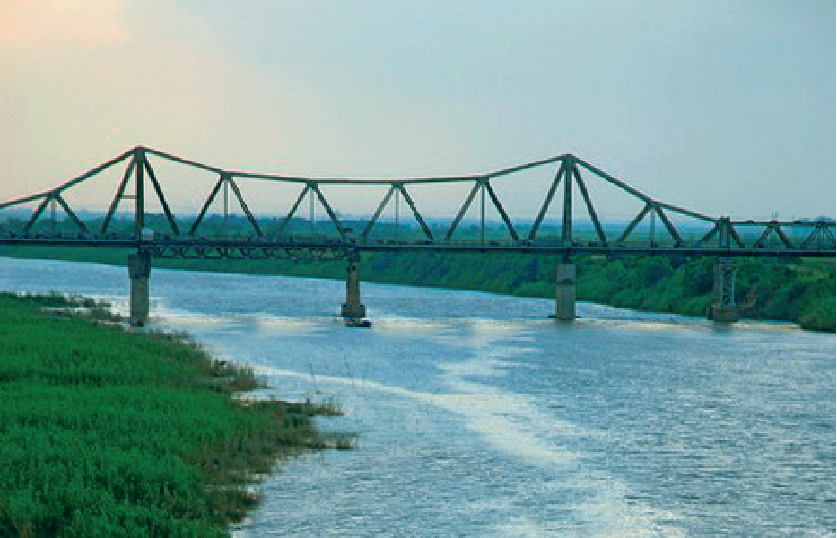


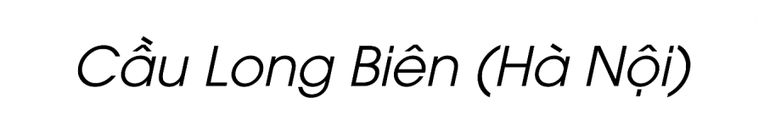
Thứ tư ngày 24 tháng 11 năm 2021
Toán
Đây là cây cầu bắc ngang sông Hồng ở thủ đô Hà Nội.
-Được xây dựng cách đây hơn 100 năm, thời đó cây cầu Long Biên là cây cầu dài thứ hai trên thế giới.
-Cho đến nay, cây cầu vẫn nổi tiếng đẹp .Vì các chi tiết sắt được tạo thành những đường gấp khúc hài hòa.

Slide 49
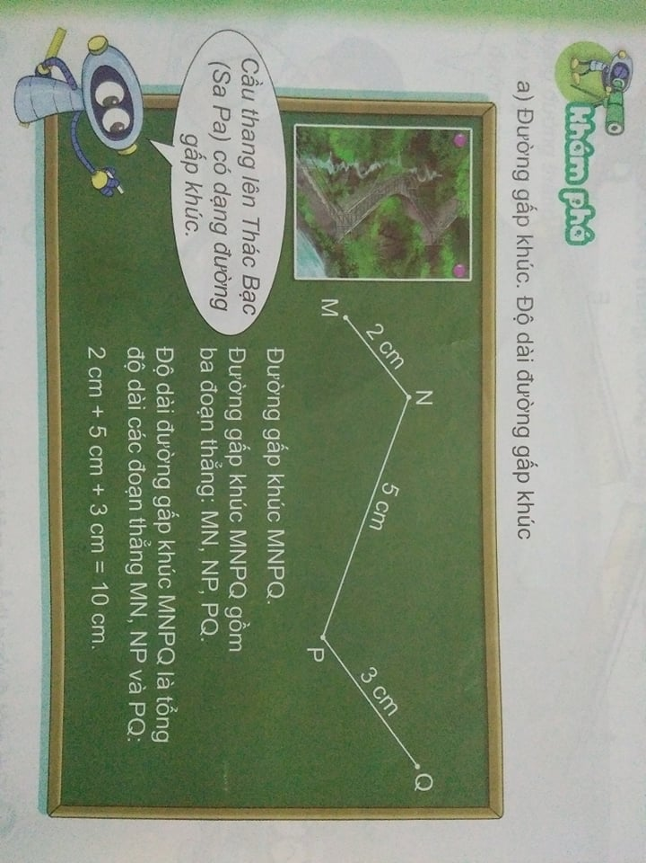
Thứ tư ngày 24 tháng 11 năm 2021
Toán
ĐƯỜNG GẤP KHÚC, HÌNH TỨ GIÁC

Slide 50
Thứ tư ngày 24 tháng 11 năm 2021
Toán
ĐƯỜNG GẤP KHÚC, HÌNH TỨ GIÁC
Khám phá
a.Đường gấp khúc, độ dài đường gấp khúc
N
5cm
2cm
3cm
Q
M
P
Đường gấp khúc MNPQ
Đường gấp khúc MNPQ gồm ba đoạn thẳng:MN,NP, PQ.
Độ dài đường gấp khúc MNPQ là tổng độ dài các đoạn thẳng:MN,NP và PQ:
2cm + 5cm + 3cm =
10cm
Đường gấp khúc có thể có 2,3,4 .. hoặc nhiều đoạn thẳng

Slide 51
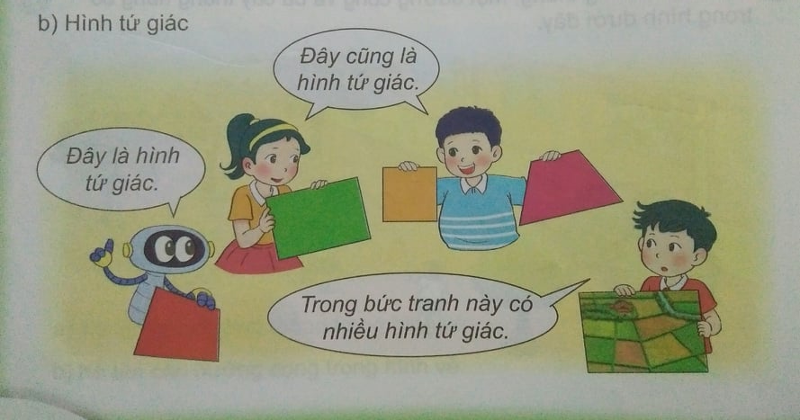
Thứ tư ngày 24 tháng 11 năm 2021
Toán
ĐƯỜNG GẤP KHÚC, HÌNH TỨ GIÁC

Slide 52
Thứ tư ngày 24 tháng 11 năm 2021
Toán
ĐƯỜNG GẤP KHÚC, HÌNH TỨ GIÁC
Hoạt động
1.
Kể tên các đường gấp khúc trong mỗi hình vẽ sau:
D
E
a.
B
b.
C
A
H
G
Đường gấp khúc ABC
Đường gấp khúc DEGH

Slide 53
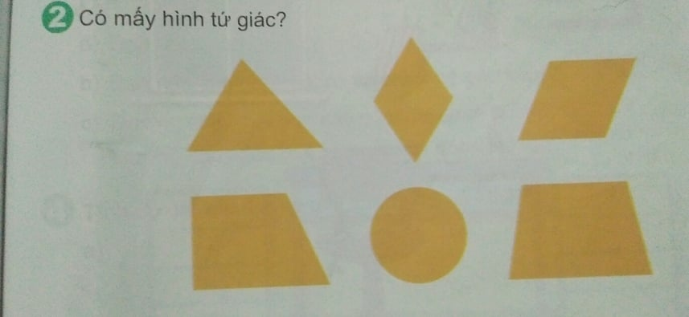
Thứ tư ngày 24 tháng 11 năm 2021
Toán
ĐƯỜNG GẤP KHÚC, HÌNH TỨ GIÁC

Slide 54
Thứ tư ngày 24 tháng 11 năm 2021
Toán
ĐƯỜNG GẤP KHÚC, HÌNH TỨ GIÁC
3. Tính độ dài đường gấp khúc ABCD
C
4cm
4cm
A
5cm
B
D
Bài giải:
Độ dài đường gấp khúc ABCD là:
? + ? + ? = ? cm
Đáp số: ? cm

Slide 55
Thứ tư ngày 24 tháng 11 năm 2021
Toán
ĐƯỜNG GẤP KHÚC, HÌNH TỨ GIÁC
3. Tính độ dài đường gấp khúc ABCD
C
4cm
4cm
A
5cm
B
D
Bài giải:
Độ dài đường gấp khúc ABCD là:
5 + 4 + 4 =
13(cm)
Đáp số: 13 cm

Slide 56
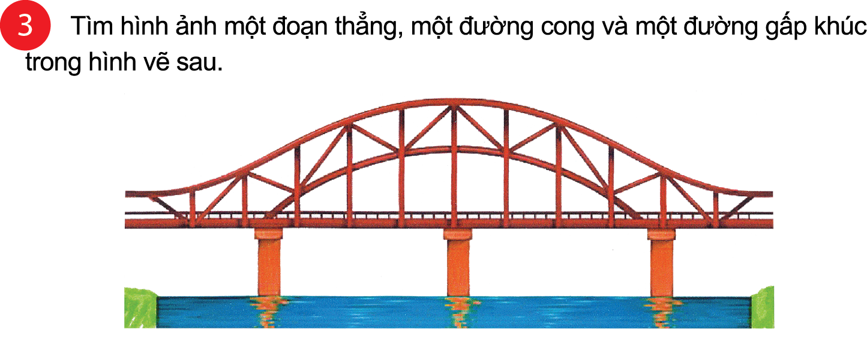
Trò chơi: Tìm hình ảnh một đoạn thẳng, một đường thẳng, một đường cong, một đường gấp khúc trong hình dưới đây.
Một đường thẳng
Đường cong
Đoạn thẳng
Đường thẳng
Đường gấp khúc

Slide 57

Chào tạm biệt
Chúc thầy cô và các em mạnh khoẻ!

Slide 58


Slide 60


Slide 65
Notes:
Cho HS chơi truyền điện bằng cách đọc bảng cộng

